Slide 1
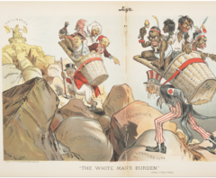
Imperialismo y revolución industrial siglo XIX
Historia-Primero Medio
Profesor: Abraham López
OA: 06 – 07
Clase N° 7 y 8
Esta foto de Autor desconocido está bajo licencia CC BY-SA

Slide 2
Objetivo
Caracterizar el proceso de industrialización europeo en relación al desarrollo del auge imperialista durante el siglo XIX.

Slide 4
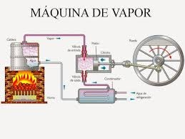
Primera Revolución industrial
Esta comienza a mediados del siglo XVIII y se extiende hasta mediados del siglo XIX.
En ella destacan las innovaciones que se realizaron en la industria textil
La utilización del vapor marcó tanto a la industria como al transporte.
Carbón y Hierro.
Notes:
Carbon para la maquina de vapor.
Carbon y hierro para el acero.

Slide 5
Segunda Revolución Industrial.
Se inicia a mediados del siglo XIX y se prolonga aproximadamente hasta las primeras décadas del siglo XX.
Se caracteriza principalmente por la implementación de nuevas fuentes de energía, como lo son el petróleo y la electricidad
Por su parte, en 1879, Edison inventa la bombilla o ampolleta, hecho que significó un gran cambio en la vida del ser humano.

Slide 6
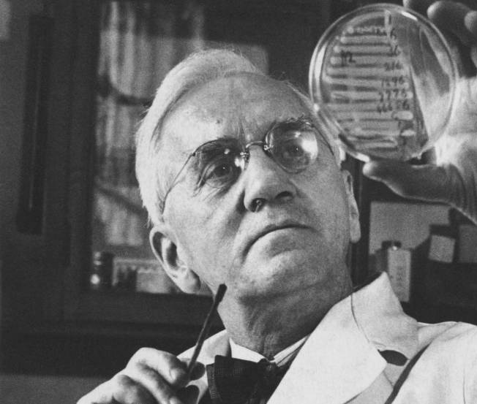
Adelantos científicos
Uso de la pasteurización en los lácteos.
Identificación del bacilo de Koch.
Invención de la penicilina.
Utilización de anestésicos.
Teoría de la Evolución de las Especies (Darwin, en 1859), entre otros.
Desarrollo de vacunas.

Slide 7
¿Qué otros adelantos científicos del siglo XIX conoces?

Slide 8
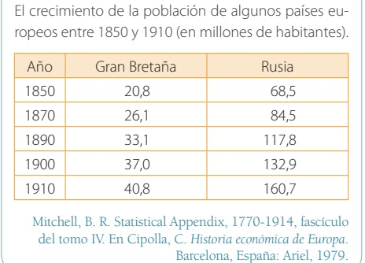
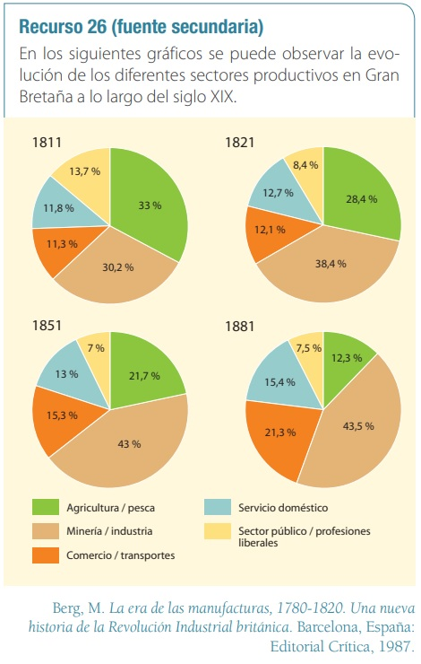
INICIO
Considerando la información presente en los recursos de esta diapositiva y tus conocimientos previos: ¿ Qué cambios impulsó la Revolución Industrial? ¿Qué efectos pudo tener esto en la sociedad y economía europeas?

Slide 9
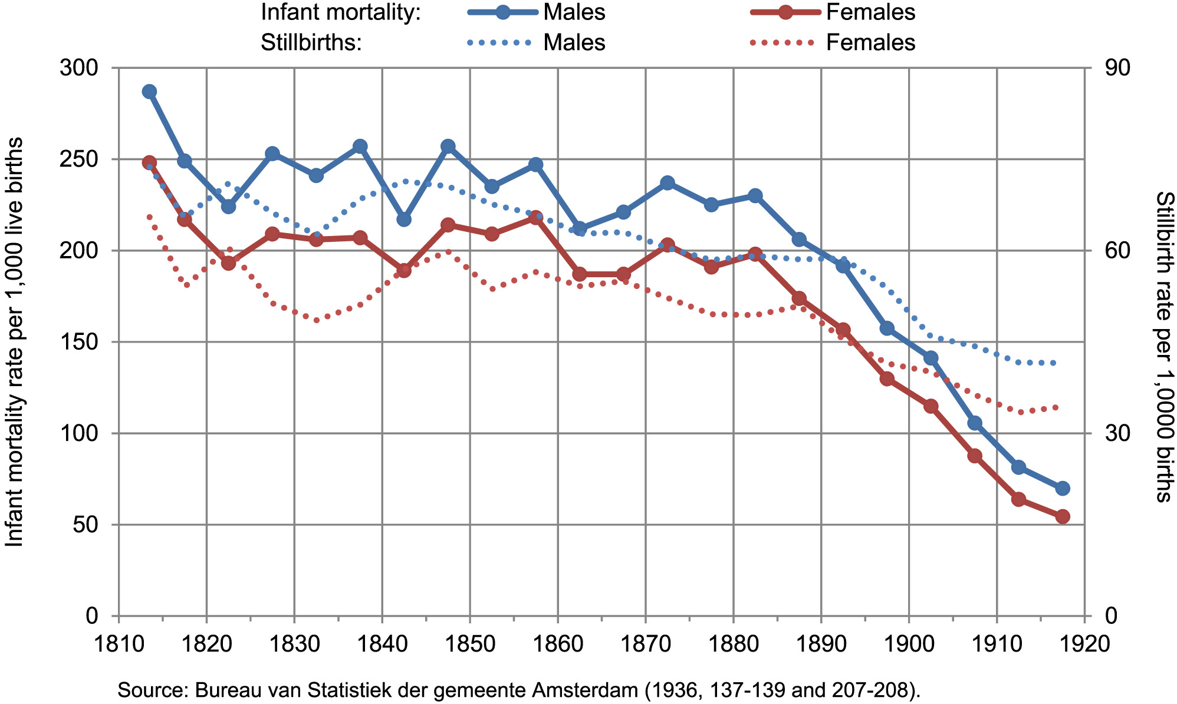
El desarrollo demográfico europeo
Notes:
Fuente: https://onlinelibrary.wiley.com/cms/asset/161f7293-bcac-49d9-93d8-887370f4d53f/psp2232-fig-0002-m.jpg

Slide 10
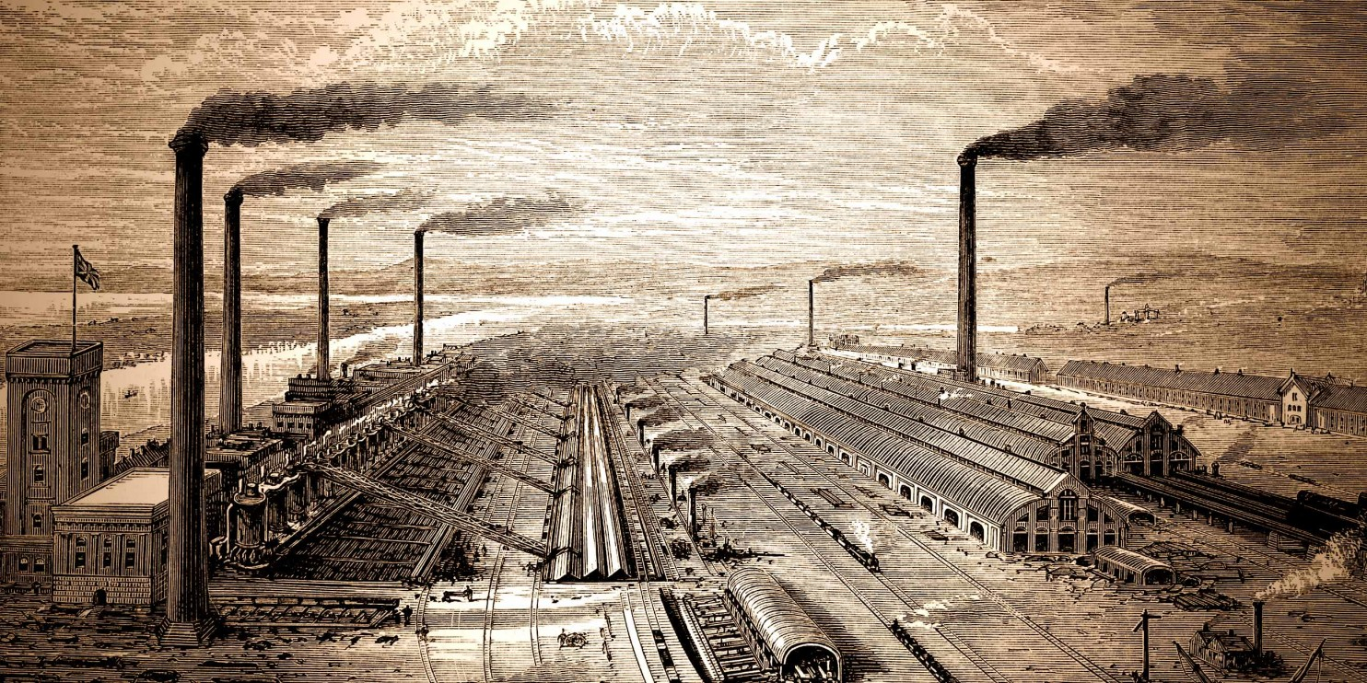
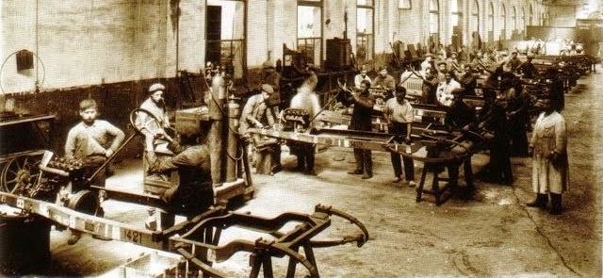
Consecuencias
Introducción de maquinarias en el proceso de producción.
El paso de una producción artesanal al sistema de producción en serie: donde se pasa desde un taller artesanal a una fábrica y, posteriormente, a grandes industrias.
Se comienza a implementar la división del trabajo: donde se aprecia una clara diferencia entre las personas que ponen las materias primas y las maquinarias, y las personas que trabajan de asalariadas.
Mejora en las condiciones de higiene y salud.
Notes:
las que permitieron un aumento y mejoras en la calidad de las diversas producciones (ejemplo: textil, minero y agrícola).

Slide 11
Consecuencias
Migración campo-ciudad y crecimiento de las ciudades: la población, ante la disminución de fuentes laborales en las zonas rurales, se desplaza a las ciudades en búsqueda de trabajo y de nuevas oportunidades.
Problemas medioambientales: el aumento en la utilización de los combustibles fósiles para la generación de producción en las industrias.
Problemas sociales: aparece una nueva clase social, el proletariado, el cual posee escasos recursos salvo su fuerza laboral y su familia. Realiza sus trabajos en las industrias y en deplorables condiciones laborales.
Esta foto de Autor desconocido está bajo licencia CC BY-NC
Notes:
: las que permitieron un aumento y mejoras en la calidad de las diversas producciones (ejemplo: textil, minero y agrícola).

